Slide 1

Оценка справочного бюро/ информационного центра

Slide 2







Основные данные
Название опроса
Оценка справочного бюро/ информационного центра
Aвтор
Richard Žižka
Язык анкеты
ru
Публичный URL-адрес опроса
https://www.survio.com/survey/d/O5A9L4Y9P1I7B7M8O
Первый ответ
Последний ответ
28. 02. 2014
03. 03. 2014
Длительность
4 дней

Slide 3
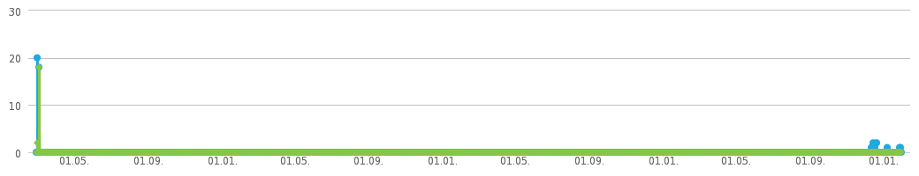
Общая статистика
47
20
0
27
42.6%
Всего посещений
Готовые ответы
Незаконченные ответы
Отображение только
Общая ставка завершения
История посещений (28. 02. 2014 - 03. 03. 2014)
Всего посещений (47)
Готовые ответы (20)

Slide 4
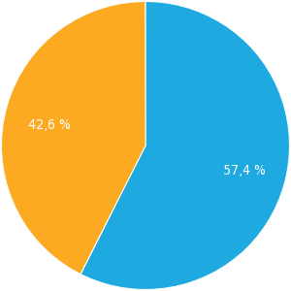
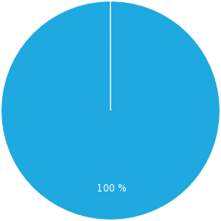
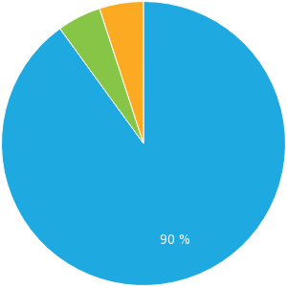
Все посещения
Источники посещений
Среднее время заполнения
Лишь показывая (57.4 %)
Неполные (0 %)
Завершенные (42.6 %)
Прямая ссылка (100 %)
<1 мин. (90 %)
1-2 мин. (5 %)
>60 мин. (5 %)

Slide 5
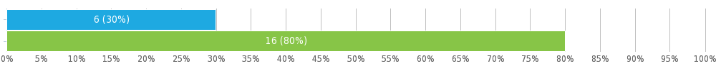
Я пользуюсь справочным бюро/ информационным центром в роли:
Множественный выбор, Отвечено 20x, не отвечено 0x
Вариант ответа | Ответы | Доля
Гражданина | 6 | 30%
Туриста | 16 | 80%

Slide 6
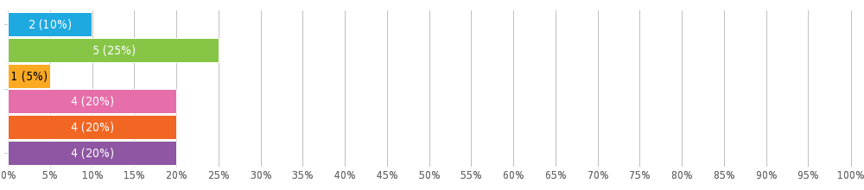
В какую возрастную группу Вы входите?
Одиночный выбор, Отвечено 20x, не отвечено 0x
Вариант ответа | Ответы | Доля
0-20 | 2 | 10%
21-30 | 5 | 25%
31-40 | 1 | 5%
41-50 | 4 | 20%
51-60 | 4 | 20%
61+ | 4 | 20%

Slide 7
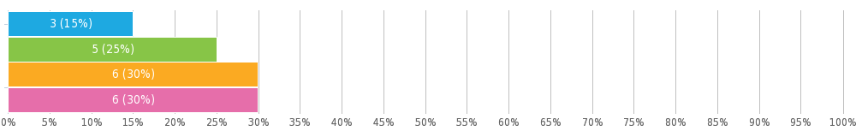
Как часто Вы пользуетесь услугами справочного бюро/ информационного центра?
Одиночный выбор, Отвечено 20x, не отвечено 0x
Вариант ответа | Ответы | Доля
Несколько раз в месяц | 3 | 15%
Один раз в месяц | 5 | 25%
Один раз в год | 6 | 30%
Менее часто | 6 | 30%

Slide 8
По какой причине Вы посетили наше справочное бюро/ наш информационный центр? 1/2
Множественный выбор, Отвечено 20x, не отвечено 0x
Вариант ответа | Ответы | Доля
Информация о возможностях путешествий по всему региону | 3 | 15%
Информация о культурных событиях в регионе | 8 | 40%
Доступ к Интернету | 10 | 50%
Возможность копирования | 11 | 55%
Получение информационных материалов и сувениров | 6 | 30%
Предложение экскурсии по городу с комментариями | 4 | 20%
Покупка билетов в предварительной продаже | 5 | 25%
Другое (уточните, пожалуйста): | 1 | 5%

Slide 9
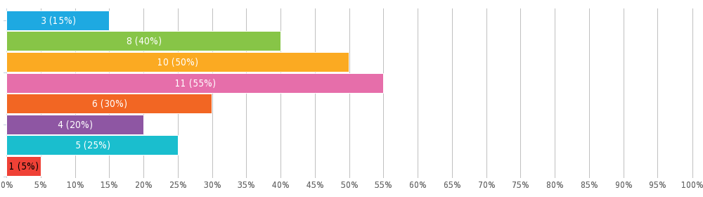
По какой причине Вы посетили наше справочное бюро/ наш информационный центр? 2/2

Slide 10
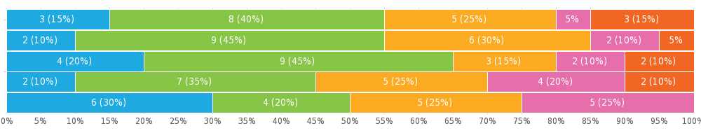
В какой степени Вы были довольны следующими услугами:
Матрица выбора одного варианта, Отвечено 20x, не отвечено 0x
 | Доволен/льна | Скорее доволен/льна | Не знаю | Скорее недоволен/льна | Недоволен/льна
Предложение услуг туристам | 3 | 8 | 5 | 1 | 3
Качество информации | 2 | 9 | 6 | 2 | 1
Скорость подключения к Интернету | 4 | 9 | 3 | 2 | 2
Материально-техническая база справочного бюро/ информационного центра | 2 | 7 | 5 | 4 | 2
Персонал | 6 | 4 | 5 | 5 | 0

Slide 11
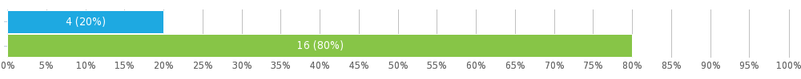
Получили Вы требуемую информацию?
Одиночный выбор, Отвечено 20x, не отвечено 0x
Вариант ответа | Ответы | Доля
Да | 4 | 20%
Нет | 16 | 80%

Slide 12
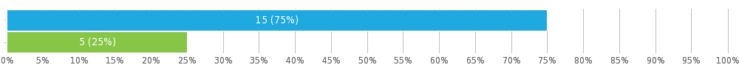
Посетили Вы иногда веб-сайт нашего справочного бюро/ информационного центра?
Одиночный выбор, Отвечено 20x, не отвечено 0x
Вариант ответа | Ответы | Доля
Да | 15 | 75%
Нет | 5 | 25%

Slide 13
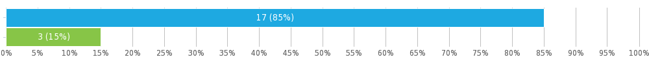
Нашли Вы на нашем веб-сайте все, что Вы искали?
Одиночный выбор, Отвечено 20x, не отвечено 0x
Вариант ответа | Ответы | Доля
Да | 17 | 85%
Нет (уточните, пожалуйста): | 3 | 15%

Slide 14
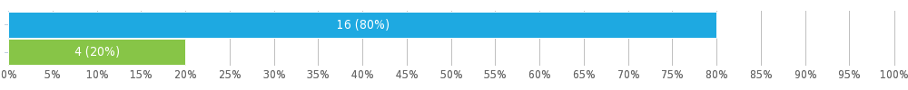
Считаете наше справочное бюро/ наш информационный центр знаменательным и полезным?
Одиночный выбор, Отвечено 20x, не отвечено 0x
Вариант ответа | Ответы | Доля
Да | 16 | 80%
Нет (по какой причине): | 4 | 20%

Slide 15


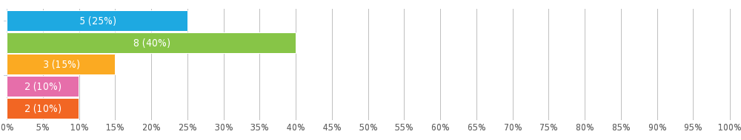
Насколько Вы были, в общем, довольны услугами справочного бюро/ информационного центра?
Звездный рейтинг, Отвечено 20x, не отвечено 0x
Вариант ответа | Ответы | Доля
5/5 | 5 | 25%
4/5 | 8 | 40%
3/5 | 3 | 15%
2/5 | 2 | 10%
1/5 | 2 | 10%

